Slide 1


Slide 2
Left
Notes:
C:\code\LeftRightSparrowDeck\Left01.png

Slide 3


Slide 4
Right
Notes:
C:\code\LeftRightSparrowDeck\Right01.png

Slide 5


Slide 6
Left
Notes:
C:\code\LeftRightSparrowDeck\left02.gif

Slide 7


Slide 8
Right
Notes:
C:\code\LeftRightSparrowDeck\right02.png

Slide 9


Slide 10
Left
Notes:
C:\code\LeftRightSparrowDeck\left02.png

Slide 11


Slide 12
Right
Notes:
C:\code\LeftRightSparrowDeck\right03.jpeg

Slide 13


Slide 14
Left
Notes:
C:\code\LeftRightSparrowDeck\left03.jpg

Slide 15
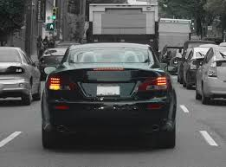

Slide 16
Left
Notes:
C:\code\LeftRightSparrowDeck\left07.jpeg

Slide 17
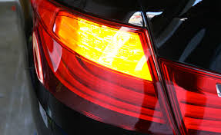

Slide 18
Left
Notes:
C:\code\LeftRightSparrowDeck\left08.jpeg

Slide 19


Slide 20
Right
Notes:
C:\code\LeftRightSparrowDeck\right04.png

Slide 21


Slide 22
Left
Notes:
C:\code\LeftRightSparrowDeck\left11.png

Slide 23


Slide 24
Left
Notes:
C:\code\LeftRightSparrowDeck\left12.jpeg

Slide 25
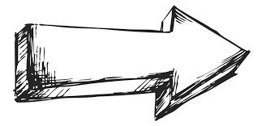

Slide 26
Right
Notes:
C:\code\LeftRightSparrowDeck\right05.png

Slide 27


Slide 28
Left
Notes:
C:\code\LeftRightSparrowDeck\left13.png

Slide 29


Slide 30
Right
Notes:
C:\code\LeftRightSparrowDeck\right06.png

Slide 31


Slide 32
Left
Notes:
C:\code\LeftRightSparrowDeck\left14.png

Slide 33
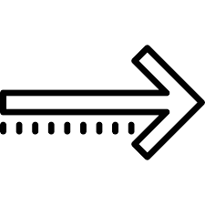

Slide 34
Right
Notes:
C:\code\LeftRightSparrowDeck\right07.png

Slide 35


Slide 36
Right
Notes:
C:\code\LeftRightSparrowDeck\right08.jpeg

Slide 37


Slide 38
Right
Notes:
C:\code\LeftRightSparrowDeck\right09.png

Slide 39


Slide 40
Left
Notes:
C:\code\LeftRightSparrowDeck\left15.jpeg

Slide 41
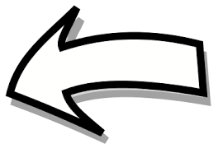

Slide 42
Left
Notes:
C:\code\LeftRightSparrowDeck\left16.png

Slide 43


Slide 44
Right
Notes:
C:\code\LeftRightSparrowDeck\right10.jpeg

Slide 45


Slide 46
Right
Notes:
C:\code\LeftRightSparrowDeck\right11.png

Slide 47


Slide 48
Left
Notes:
C:\code\LeftRightSparrowDeck\left17.jpeg

Slide 49


Slide 50
Left
Notes:
C:\code\LeftRightSparrowDeck\left18.png

Slide 51


Slide 52
Left
Notes:
C:\code\LeftRightSparrowDeck\left19.png

Slide 53


Slide 54
Right
Notes:
C:\code\LeftRightSparrowDeck\right12.jpeg

Slide 55


Slide 56
Right
Notes:
C:\code\LeftRightSparrowDeck\right13.png

Slide 57


Slide 58
Left
Notes:
C:\code\LeftRightSparrowDeck\left20.png

Slide 59


Slide 60
Right
Notes:
C:\code\LeftRightSparrowDeck\right14.jpeg

Slide 61


Slide 62
Right
Notes:
C:\code\LeftRightSparrowDeck\right15.jpeg

Slide 63


Slide 64
Left
Notes:
C:\code\LeftRightSparrowDeck\left21.png

Slide 65


Slide 66
Left
Notes:
C:\code\LeftRightSparrowDeck\left22.png

Slide 67
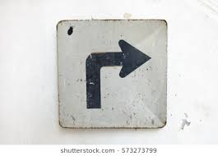

Slide 68
Right
Notes:
C:\code\LeftRightSparrowDeck\right16.jpeg

Slide 69
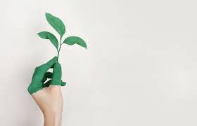

Slide 70
Left
Notes:
C:\code\LeftRightSparrowDeck\left23.jpeg

Slide 71


Slide 72
Right
Notes:
C:\code\LeftRightSparrowDeck\right17.png

Slide 73


Slide 74
Right
Notes:
C:\code\LeftRightSparrowDeck\right20.png

Slide 75
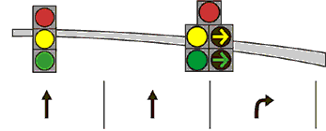

Slide 76
Right
Notes:
C:\code\LeftRightSparrowDeck\right21.png

Slide 77


Slide 78
Left
Notes:
C:\code\LeftRightSparrowDeck\left23.png

Slide 79


Slide 80
Left
Notes:
C:\code\LeftRightSparrowDeck\left31.jpeg

Slide 81
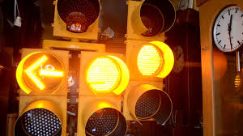

Slide 82
Left
Notes:
C:\code\LeftRightSparrowDeck\left32.jpeg

Slide 83
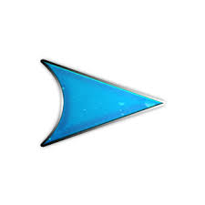

Slide 84
Right
Notes:
C:\code\LeftRightSparrowDeck\right22.jpeg

Slide 85
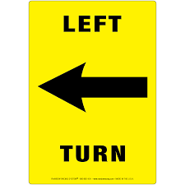

Slide 86
Left
Notes:
C:\code\LeftRightSparrowDeck\left34.png

Slide 87


Slide 88
Right
Notes:
C:\code\LeftRightSparrowDeck\right23.png

Slide 89


Slide 90
Left
Notes:
C:\code\LeftRightSparrowDeck\left35.png

Slide 91
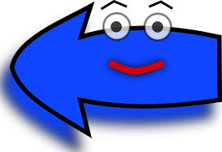

Slide 92
Left
Notes:
C:\code\LeftRightSparrowDeck\left36.jpeg

Slide 93
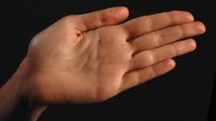

Slide 94
Left
Notes:
C:\code\LeftRightSparrowDeck\left50.jpeg

Slide 95


Slide 96
Left
Notes:
C:\code\LeftRightSparrowDeck\left51.jpeg

Slide 97
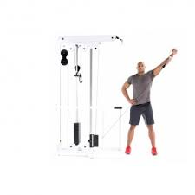

Slide 98
Left
Notes:
C:\code\LeftRightSparrowDeck\left52.jpeg

Slide 99


Slide 100
Right
Notes:
C:\code\LeftRightSparrowDeck\right24.png

Slide 101
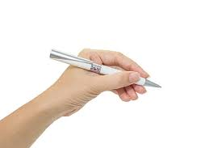

Slide 102
Left
Notes:
C:\code\LeftRightSparrowDeck\left54.jpeg

Slide 103
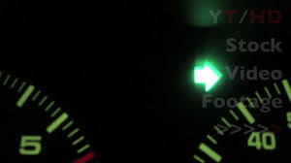

Slide 104
Right
Notes:
C:\code\LeftRightSparrowDeck\right26.jpeg

Slide 105
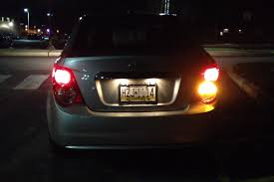

Slide 106
Right
Notes:
C:\code\LeftRightSparrowDeck\right27.jpeg

Slide 107


Slide 108
Right
Notes:
C:\code\LeftRightSparrowDeck\right28.jpeg

Slide 109
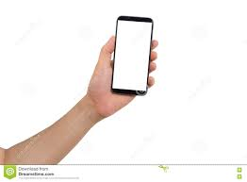

Slide 110
Left
Notes:
C:\code\LeftRightSparrowDeck\left55.jpeg

Slide 111


Slide 112
Left
Notes:
C:\code\LeftRightSparrowDeck\left56.png

Slide 113
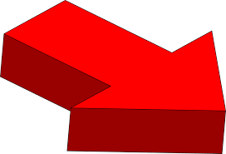

Slide 114
Right
Notes:
C:\code\LeftRightSparrowDeck\right29.png

Slide 115


Slide 116
Right
Notes:
C:\code\LeftRightSparrowDeck\right30.png

Slide 117
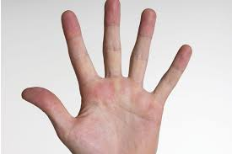

Slide 118
Left
Notes:
C:\code\LeftRightSparrowDeck\left57.jpeg

Slide 119
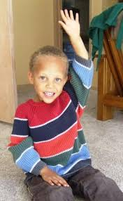

Slide 120
Left
Notes:
C:\code\LeftRightSparrowDeck\left58.jpeg

Slide 121
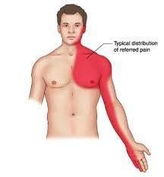

Slide 122
Left
Notes:
C:\code\LeftRightSparrowDeck\left59.jpeg

Slide 123
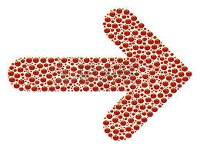

Slide 124
Right
Notes:
C:\code\LeftRightSparrowDeck\right32.jpeg

Slide 125


Slide 126
Right
Notes:
C:\code\LeftRightSparrowDeck\right33.png

Slide 127


Slide 128
Right
Notes:
C:\code\LeftRightSparrowDeck\right34.jpeg

Slide 129


Slide 130
Right
Notes:
C:\code\LeftRightSparrowDeck\right35.png

Slide 131


Slide 132
Right
Notes:
C:\code\LeftRightSparrowDeck\right36.png

Slide 133


Slide 134
Right
Notes:
C:\code\LeftRightSparrowDeck\right51.jpeg

Slide 135


Slide 136
Right
Notes:
C:\code\LeftRightSparrowDeck\right55.jpeg

Slide 137
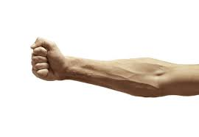

Slide 138
Right
Notes:
C:\code\LeftRightSparrowDeck\right58.jpeg

Slide 139
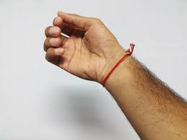

Slide 140
Right
Notes:
C:\code\LeftRightSparrowDeck\right59.jpeg

